Slide 1
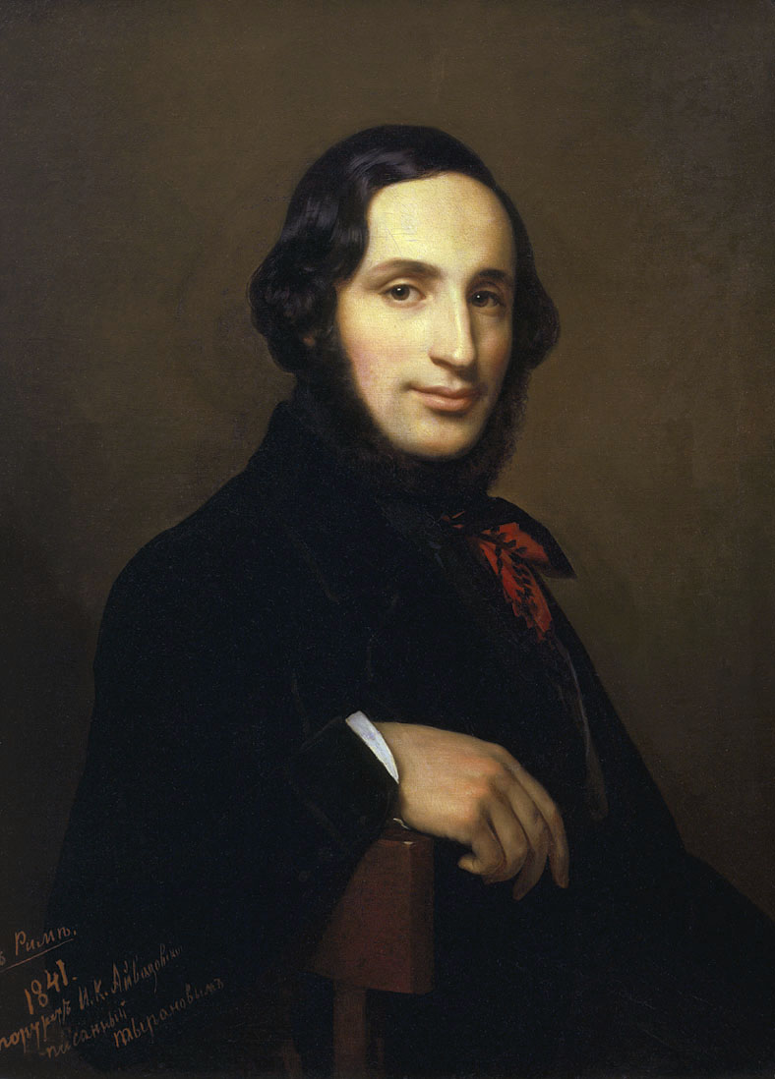
Айвазовський Іван Костянтинович
Виконала
Учениця 11-А класу
Кузнєцова Анастасія

Slide 2
Біографія
Народився в сім'ї вірменського крамаря, родина якого переселилася в Крим з Галичини в 1812 році. Сім'я жила бідно і вже в 10 років Іван працював у міській кав'ярні. Він прекрасно грав на скрипці і співав, але найбільшою радістю для нього було малювати самоварним вугіллям на стінах будинків. Цей «настінний живопис» помітив архітектор Кох, який подарував Івану перші олівці і папір, а потім показав малюнки градоначальнику І. О. Казначеєву. Олександр Іванович, ставши губернатором, забрав підлітка з собою до Сімферополя, поселив у своєму будинку, віддав до гімназії.

Slide 3
Біографія
1840 р. Іван Айвазовський подорожував за кордоном, працював у Римі, Неаполі,Сорренто, Венеції, Парижі, Лондоні, Амстердамі. 1845 на запрошення турецького султана побував у Стамбулі. Пізніше відвідував це місто ще вісім разів з 1845 по 1890 та писав полотна на замовлення султанів Османської імперії. 30 цих робіт виставлено в музеї імперії палаці Dolmabahçe. Айвазовський вільно розмовляв українською мовою.

Slide 4
Біографія
Після свого повернення назавжди оселився у Феодосії, де збудував будинок та майстерню, влаштовував виставки, грошові надходження від яких передавав на добродійні цілі, 1880 заснував картинну галерею. З 1844 академік Петербурзької академії мистецтв, а з 1887 — її почесний член. З 1894 член Товариства південноросійських художників в Одесі.
Наприкінці життя передав у дарунок рідному місту будинок і майстерню, картини й скульптурні композиції. Навіть за кілька годин до смерті художник працював над картиною — «Вибух турецького корабля» (1900).
Створив понад 6 тисяч полотен, найвідоміші з котрих морські пейзажі та сцени морських баталій.

Slide 5
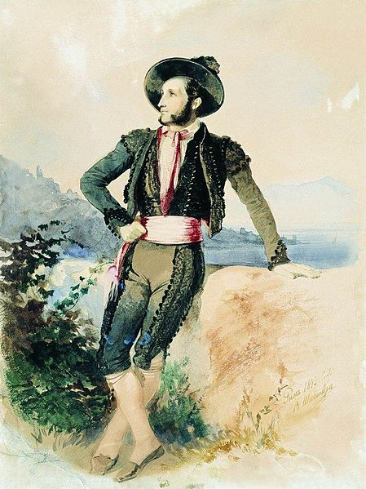

Slide 6
Роботи Айвазовського

Slide 7
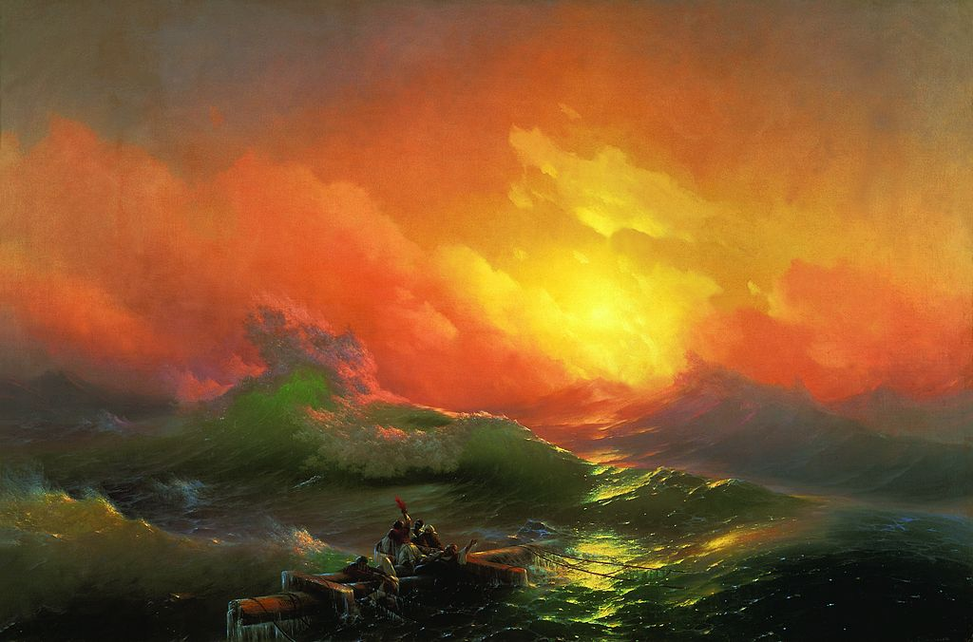
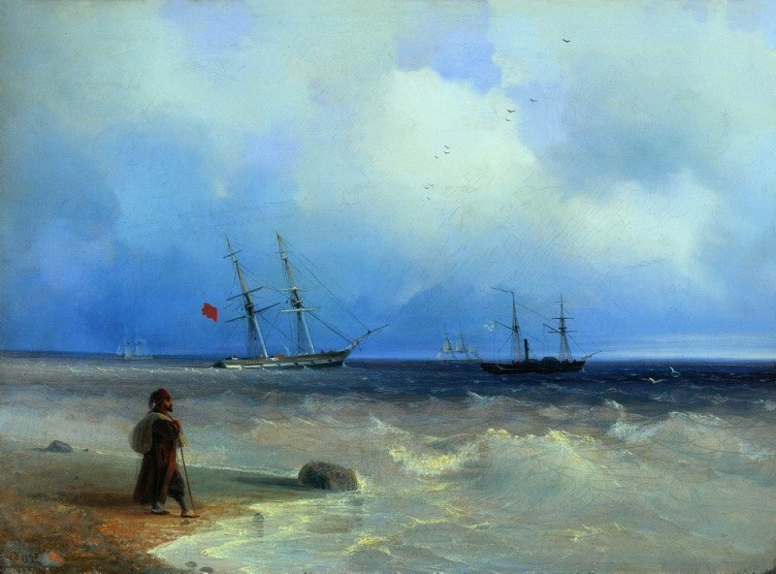
Дев'ятий вал
Морський берег

Slide 8
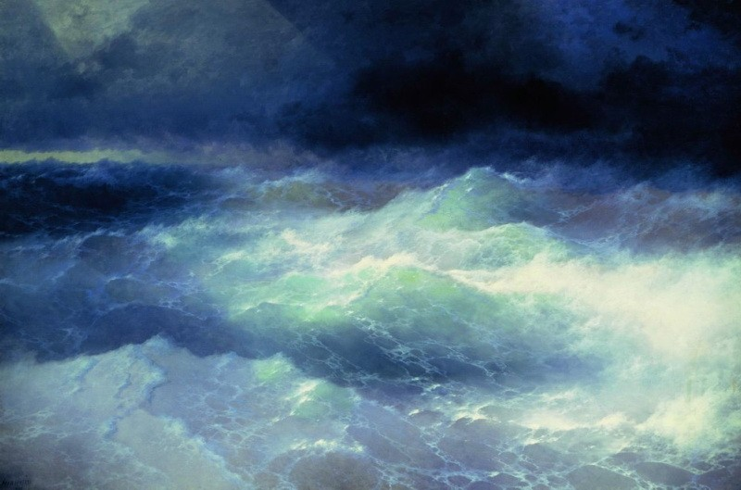
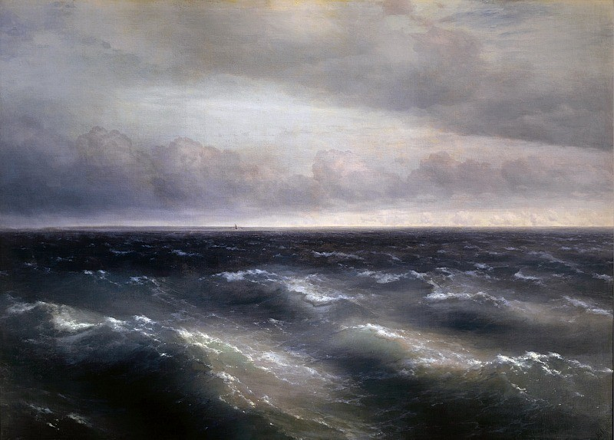
Серед хвиль
Чорне море

Slide 9
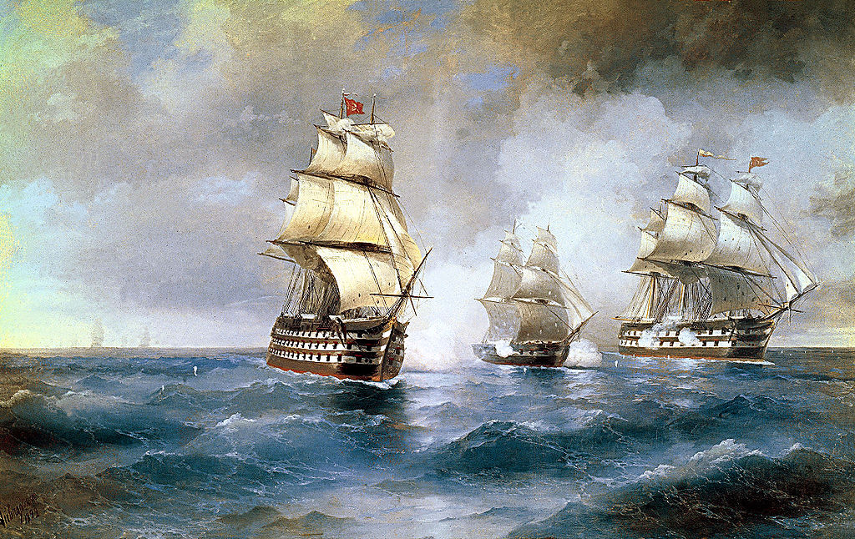
Бій брига «Меркурій»

Slide 10
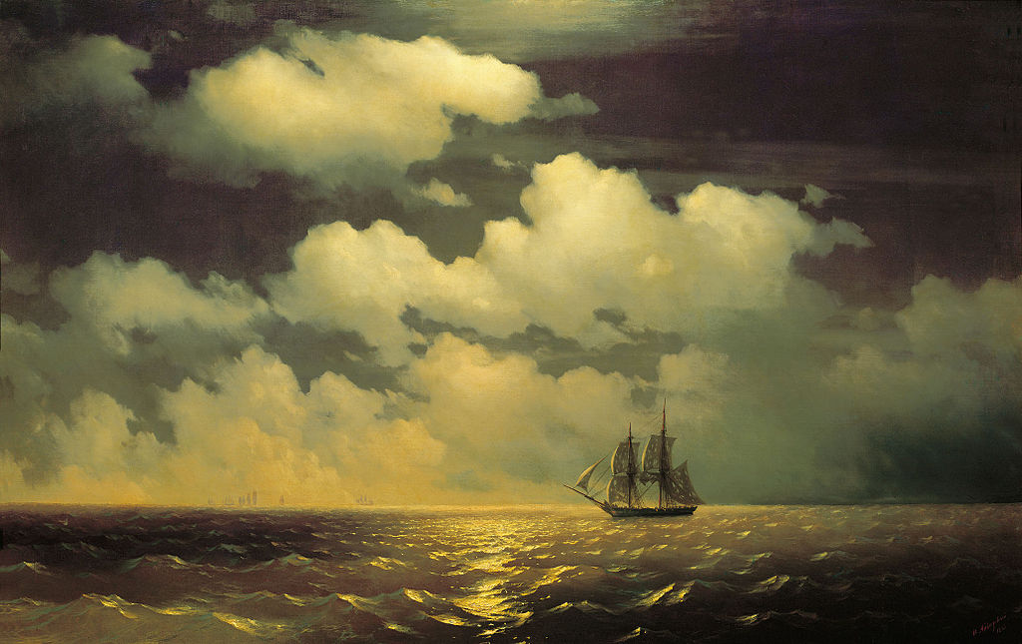
Бриг «Меркурій»

Slide 11
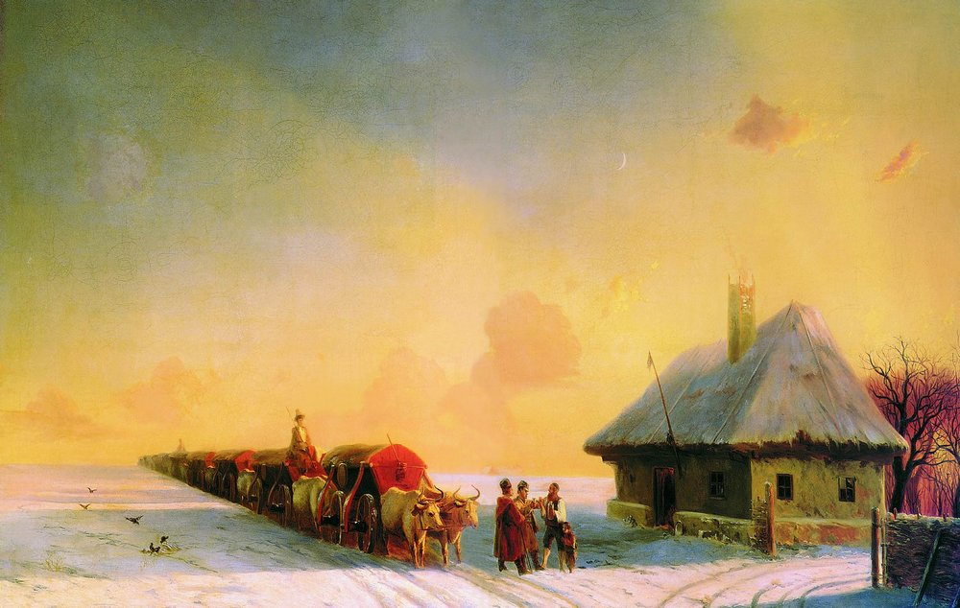
Чумаки в Малоросії

Slide 12
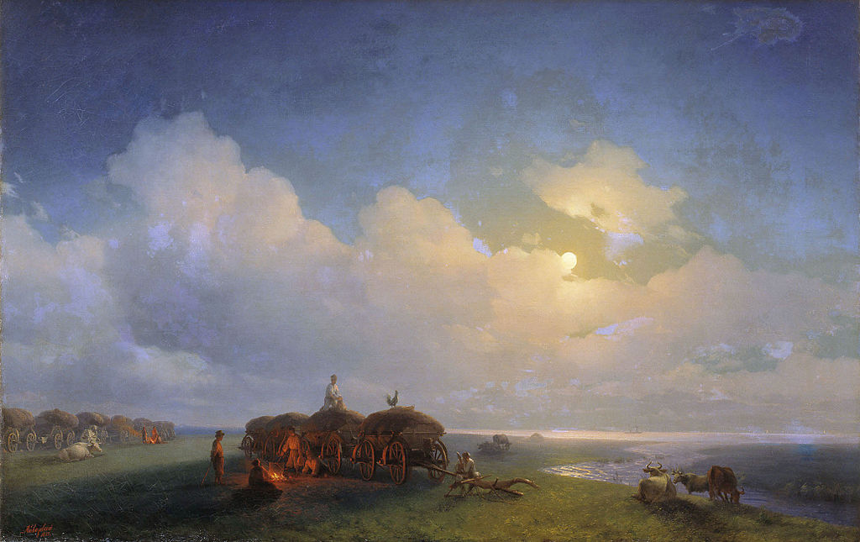
Чумаки на відпочинку

Slide 13
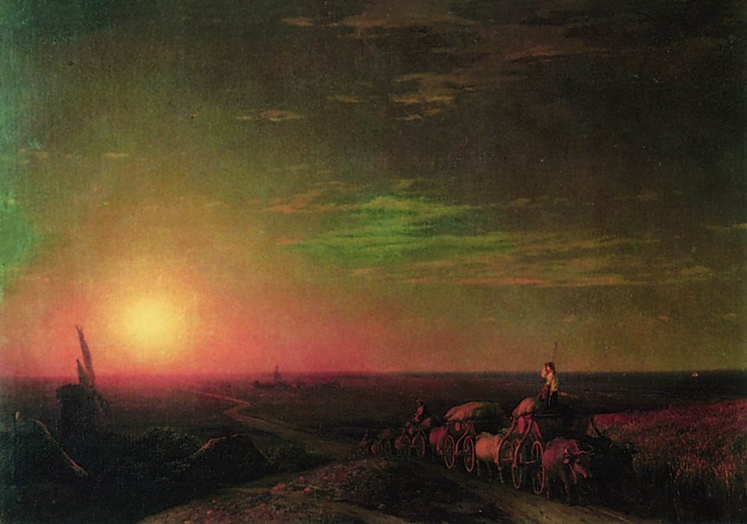
Валка чумаків

Slide 14
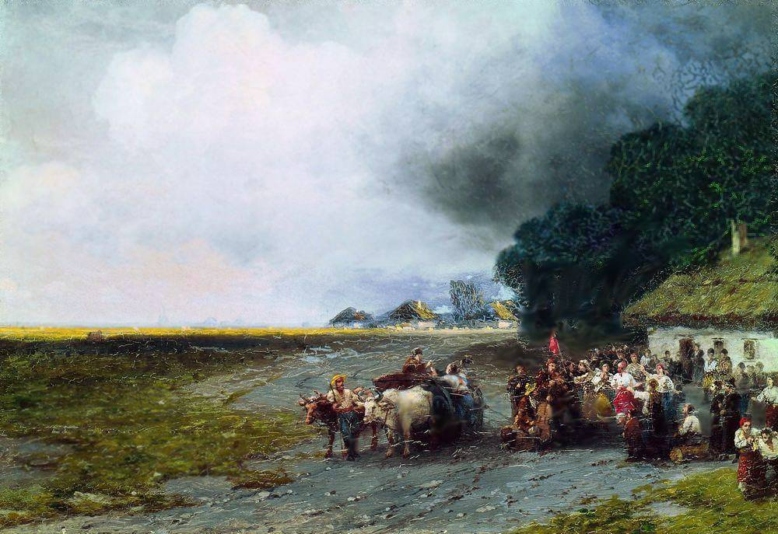
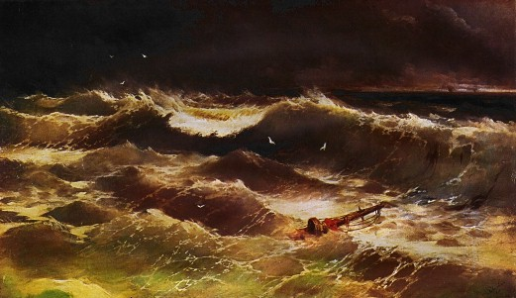
Шторм
Весілля в Україні

Slide 15
Дякую за увагу!!!

